Slide 1
Dofinansowanie projektów z zakresu edukacji ekonomicznej
Katarzyna Zwarzany

Slide 2

Dofinansowanie projektów z zakresu edukacji ekonomicznej
2
Wiedza ekonomiczna pozwala lepiej zrozumieć rzeczywistość, w tym także :
popularyzować wiedzę na temat dziedzictwa
ekonomicznego i historii pieniądza;
przeciwdziałać wykluczeniu finansowemu;
zachować racjonalne postawy konsumenckie
i inwestycyjne (zarządzanie budżetem);
rozbudzać postawy i zachowania przedsiębiorcze.

Slide 3
Dofinansowanie projektów z zakresu edukacji ekonomicznej
3
NBP wspiera projekty edukacyjne,
które wpisują się w obszary edukacji ekonomicznej.
W szczególności celami działalności edukacyjnej NBP są:
upowszechnienie wiedzy o zasadach funkcjonowania rynku finansowego, kształtowanie postaw sprzyjających jego stabilności i rozwojowi systemu finansowego,
zwiększenie znajomości zagadnień ekonomicznych w społeczeństwie, w tym na temat roli i misji NBP, polskiej waluty, polityki pieniężnej i instytucji finansowych,
przeciwdziałanie wykluczeniu finansowemu i kształtowanie odpowiedzialności przy podejmowaniu decyzji finansowych, w tym zarządzaniu budżetem domowym i korzystaniu z usług finansowych,
popularyzowanie wiedzy na temat dziedzictwa ekonomicznego i historii pieniądza,
kształtowanie postaw sprzyjających przedsiębiorczości.

Slide 4
Dofinansowanie projektów z zakresu edukacji ekonomicznej
4
https://nbp.pl/edukacja/dofinansowania-nbp

Slide 5
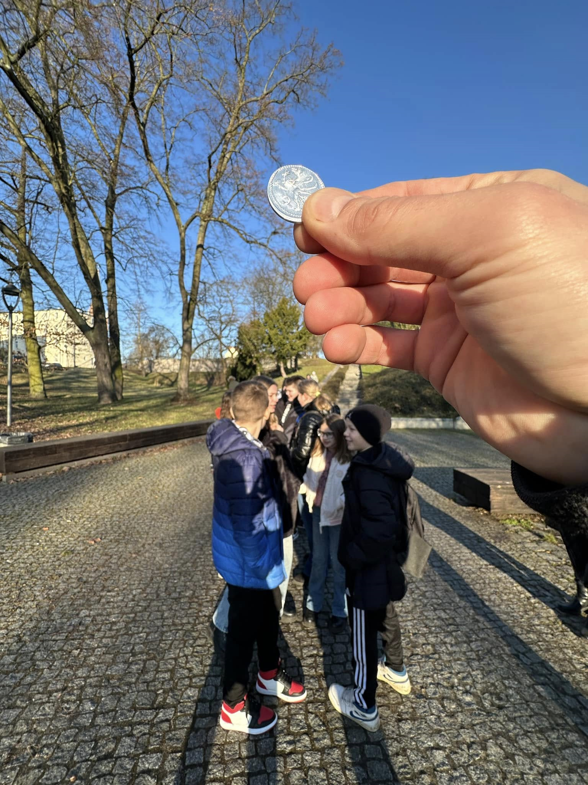
Dofinansowania NBP do projektów edukacyjnych
Dofinansowanie projektów z zakresu edukacji ekonomicznej
Zasięg - lokalny, regionalny.
Odbiorcy projektów: różne grupy społeczne
Projekty można zgłaszać cały rok w postaci elektronicznych wniosków
o dofinansowanie, 90 dni przed rozpoczęciem projektu.

Slide 6
Dofinansowanie projektów z zakresu edukacji ekonomicznej
6
Podmioty, które mogą się ubiegać o dofinansowanie
osoby prawne,
jednostki organizacyjne nieposiadające osobowości prawnej.
NBP nie udziela dofinansowania na realizację projektów edukacyjnych zgłaszanych przez osoby fizyczne, w tym prowadzące działalność gospodarczą.

Slide 7
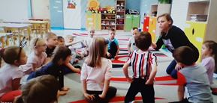
Dofinansowanie projektów z zakresu edukacji ekonomicznej
7
Odbiorcami projektów edukacyjnych mogą być:
dzieci i młodzież, uczniowie i studenci, w tym wchodzący na rynek pracy,
kadra szkolna, akademicka i naukowa,
osoby zagrożone wykluczeniem lub wykluczone ekonomicznie, w tym:
osoby z niepełnosprawnościami,
osoby starsze,
osoby bezrobotne.

Slide 8

8
Pomysł (diagnoza problemu) wniosek zgoda NBP umowa realizacja rozliczenie
Dofinansowywanie uzyskać mogą działania:
konkursy, olimpiady przedmiotowe,
warsztaty,
wystawy,
szkolenia,
wykłady,
konferencje,
publikacje naukowe.

Slide 9
Dofinansowanie projektów z zakresu edukacji ekonomicznej
9
Zgłoszone do NBP wnioski o dofinansowanie podlegają kilkustopniowej weryfikacji i ewaluacji.
Na każdym etapie procedowania wniosku NBP może zgłaszać uwagi
i sugestie poprawek.
Wnioski dotyczące projektów edukacyjnych w wysokości wnioskowanego dofinansowania NBP nieprzekraczającej 30 tys. złotych, przeważnie
o zasięgu lokalnym i regionalnym, objęte są wstępną weryfikacją Oddziałów Okręgowych NBP właściwych ze względu na adres siedziby wnioskodawcy.
NBP może dofinansować także inicjatywy o zasięgu ogólnopolskim oraz przewidujące wyższe zaangażowanie finansowe NBP.

Slide 10

Dofinansowanie projektów z zakresu edukacji ekonomicznej
10
Zasady udzielania dofinansowań:
wnioski są przyjmowane w trybie ciągłym i weryfikowane przez Oddziały Okręgowe NBP;
maksymalna wartość wnioskowanego dofinansowania na jeden projekt to 30 000 zł (słownie złotych: trzydzieści tysięcy);
inicjatywy przewidujące wyższe
zaangażowanie finansowe NBP
są weryfikowane w ramach odrębnego trybu.

Slide 11
Dofinansowanie projektów z zakresu edukacji ekonomicznej
11
NBP dofinansowuje przede wszystkim:
koszty merytorycznego przygotowania i realizacji projektu edukacyjnego – przez koszty te należy rozumieć m.in. honoraria autorskie, wynagrodzenia ekspertów, koszty związane z tworzeniem i weryfikacją merytoryczną treści edukacyjnych, rozliczeniem i autoewaluacją projektu, koszty nagród, a także koszty zarządzania i koordynacji,
koszty produkcyjne – przez koszty te należy rozumieć m.in. koszty druku, papieru, składu, łamania, montażu, oprawy graficznej, koszty techniczne,
koszty informacyjne – przez koszty te należy rozumieć m.in. koszty działań związanych z promocją i informowaniem o projekcie oraz upowszechnianiem jego rezultatów.
NBP może dofinansować koszty organizacyjne, w przypadku gdy ich poniesienie bezpośrednio służy realizacji projektu i jest niezbędne do jego przeprowadzenia.
NBP nie dofinansowuje zakupu składników majątku, których jednostkowa cena zakupu przekracza 1000 zł brutto, chyba że stanowią nagrody przewidziane dla odbiorców projektu.
Wszystkie koszty projektu muszą być racjonalne, uzasadnione i niezbędne do jego realizacji.

Slide 12

Dofinansowanie projektów z zakresu edukacji ekonomicznej
12
Zasady udzielania dofinansowań:
Wnioski przyjmowane są w trybie ciągłym.
Wniosek musi być złożony do NBP 90 dni przed rozpoczęciem projektu.
W preliminarzu wydatków projektu należy podać koszty w kwotach brutto.
Wymagany jest wkład własny wnioskodawcy
(nie ma określonej wartości minimalnej).
Można tu wyceniać rynkowo określony
zasób służący do realizacji projektu.

Slide 13

Dofinansowanie projektów z zakresu edukacji ekonomicznej
13
Jeden wnioskodawca może realizować
jednocześnie cztery projekty edukacyjne.
W przypadku projektów wieloedycyjnych
przekazanie dofinansowania jest możliwe
wyłącznie po akceptacji przez NBP
sprawozdania merytorycznego i rozliczenia finansowego,
dotyczących uprzednio zawartej umowy.
NBP nie wspiera projektów w zaawansowanym stadium realizacji, w których działania objęte dofinansowaniem wykraczają poza prace przygotowawcze.

Slide 14
Dofinansowanie projektów z zakresu edukacji ekonomicznej
14
Do wniosku należy dołączyć następujące załączniki:
skan aktualnego dokumentu, do którego jest wpisany wnioskodawca (uchwały / rozporządzenia / odpisy z rejestru innego niż KRS),
skany decyzji o nadaniu NIP i zaświadczenia o numerze identyfikacyjnym REGON (w przypadku gdy nie są ujawnione w KRS),
skan pełnomocnictwa / upoważnienia uprawniającego do działania
w imieniu wnioskodawcy dla osób upoważnionych do zaciągania zobowiązań finansowych (w przypadku gdy nie wynika to z KRS),
promesę z wydawnictwa/czasopisma/instytucji medialnej z orientacyjnym terminem publikacji materiału merytorycznego.

Slide 15
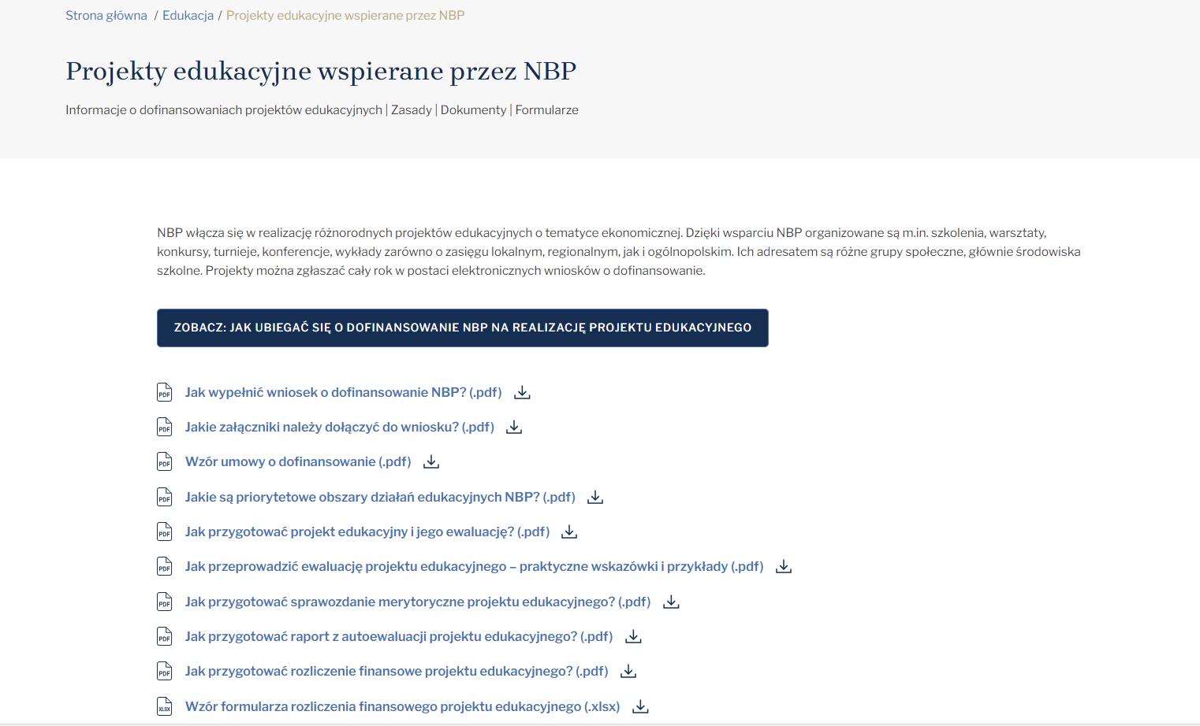
Dofinansowanie projektów z zakresu edukacji ekonomicznej
15

Slide 16
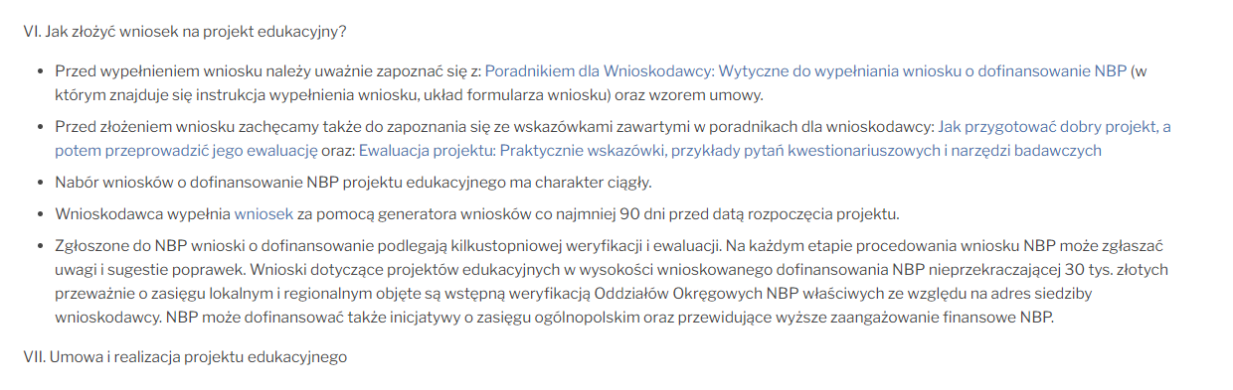
Dofinansowanie projektów z zakresu edukacji ekonomicznej
16
Elektroniczny generator wniosków
Wejście
do generatora wniosków

Slide 17
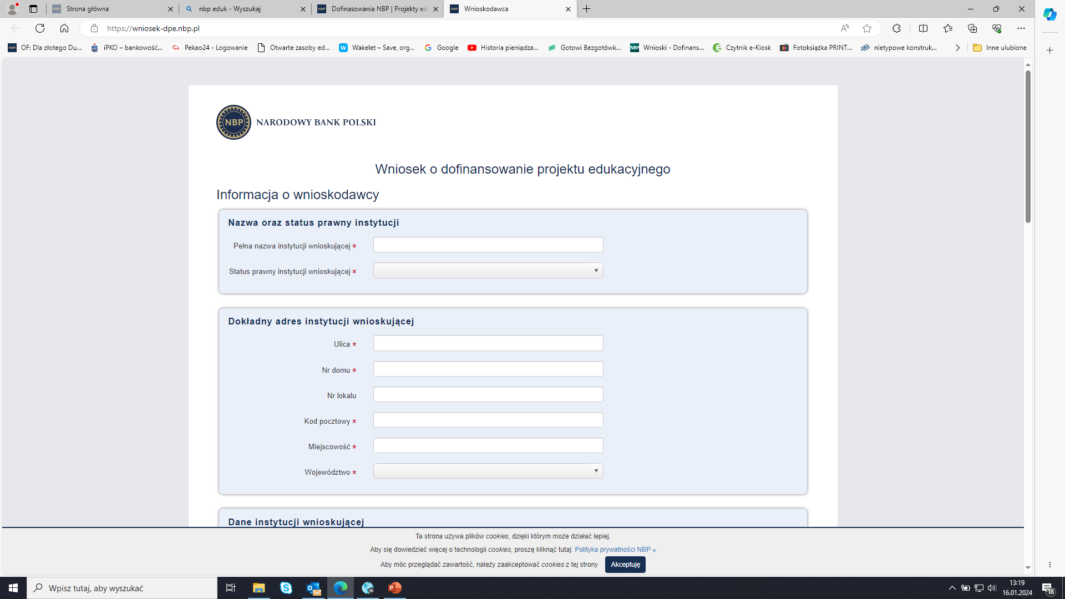
Dofinansowanie projektów z zakresu edukacji ekonomicznej
17
Elektroniczny generator wniosków
https://wniosek-dpe.nbp.pl/

Slide 18

Dofinansowanie projektów z zakresu edukacji ekonomicznej
18

Slide 19
Sprawozdawczość i rozliczenie projektu edukacyjnego
Dofinansowanie projektów z zakresu edukacji ekonomicznej
Beneficjent zobowiązany jest do bieżącego monitorowania realizowanego projektu i przesyłania raportów z monitoringu zgodnie z terminami określonymi w umowie.
W ciągu 30 dni od daty zakończenia realizacji projektu beneficjent jest zobowiązany przekazać NBP rozliczenie projektu obejmujące: sprawozdanie merytoryczne, raport z autoewaluacji i rozliczenie finansowe sporządzone na formularzu i według wytycznych określonych w umowie.
Sprawozdanie merytoryczne, raport z autoewaluacji i rozliczenie finansowe przygotowane zgodnie z zapisami umowy, należy złożyć zarówno w wersji papierowej, jak i elektronicznej do właściwego terytorialnie Oddziału Okręgowego NBP lub centrali NBP.

Slide 20


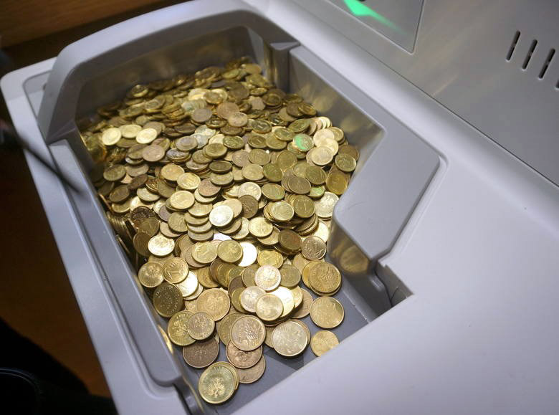
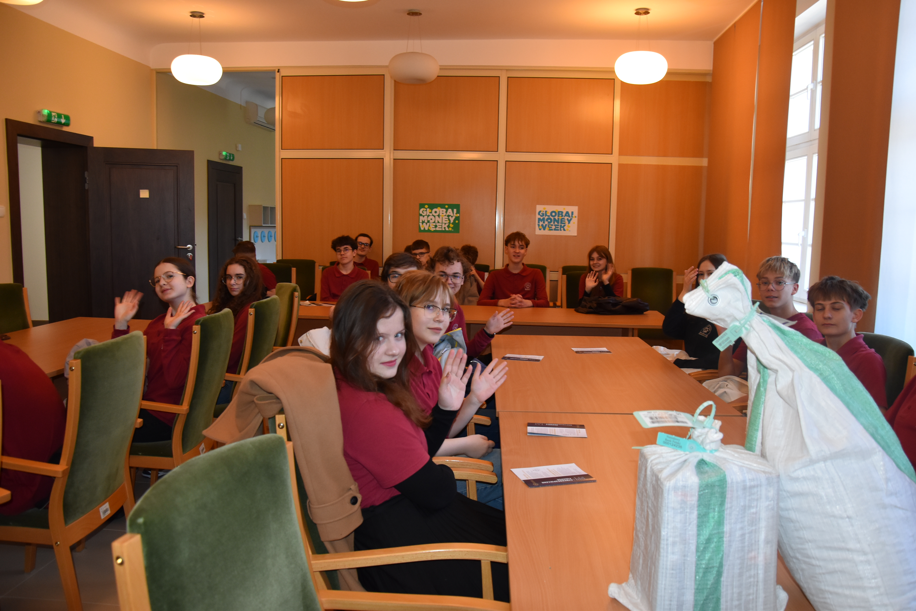
Dofinansowanie projektów z zakresu edukacji ekonomicznej
20
Działania własne Oddziału Okręgowego NBP
zajęcia w siedzibie Oddziału dla uczniów, nauczycieli lub innych grup odbiorców
spotkania edukacyjne w siedzibach instytucji i podmiotów
szkolenia z rozpoznawania autentyczności znaków pieniężnych PLN i walut obcych
maszyna do wymiany bilonu
współpraca w zakresie promocji wartości kolekcjonerskich

Slide 21

Dofinansowanie projektów z zakresu edukacji ekonomicznej
21
Centrum Pieniądza NBP
im. Sławomira S. Skrzypka
Centrum Pieniądza NBP im. Sławomira S. Skrzypka działa od 2016 roku
Jest to najbardziej interaktywna placówka edukacyjna w naszej części Europy.
Wśród atrakcji bezcenne okazy monet z Polski i różnych krajów świata, skarbiec czy laboratorium autentyczności banknotów.

Slide 22
Dofinansowanie projektów z zakresu edukacji ekonomicznej
22
Zapraszam do kontaktu
Katarzyna Zwarzany, tel. 695 419 212
katarzyna.zwarzany@nbp.pl

